Slide 1
презентация по немецкому языку
„ Kennst du Sehenswürdigkeiten und Persönlichkeiten Deutschlands?“
учитель немецкого языка
В.Л. Хабарова
MOУ СОШ № 14 с. Орловки

Slide 2
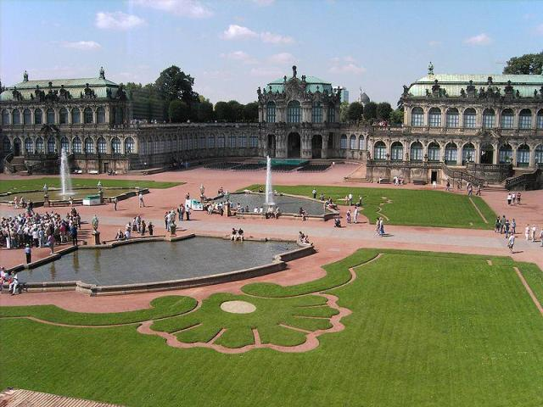
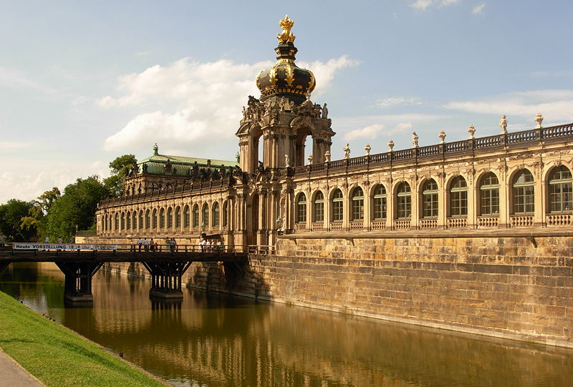
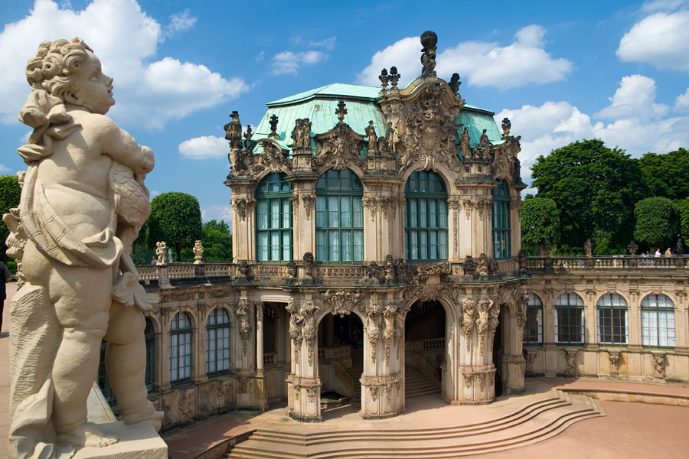
1. In welchem Museum Deutschlands befindet sich das berühmteste Bild von Raffael „Sixtinische Madonna"?
a) Neue Pinakothek, b) Zwinger, c)Museumsinsel, d) Tretjakow-Galerie.

Slide 3
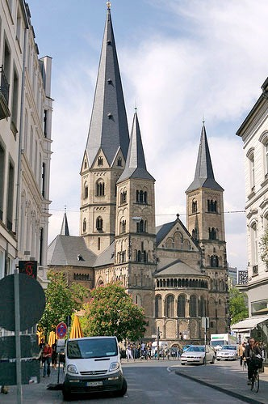
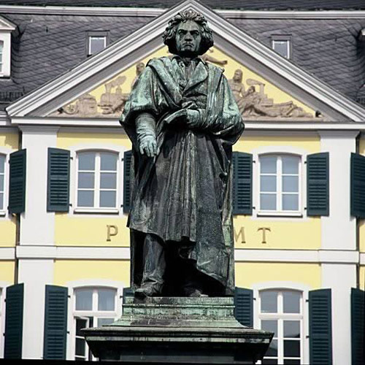
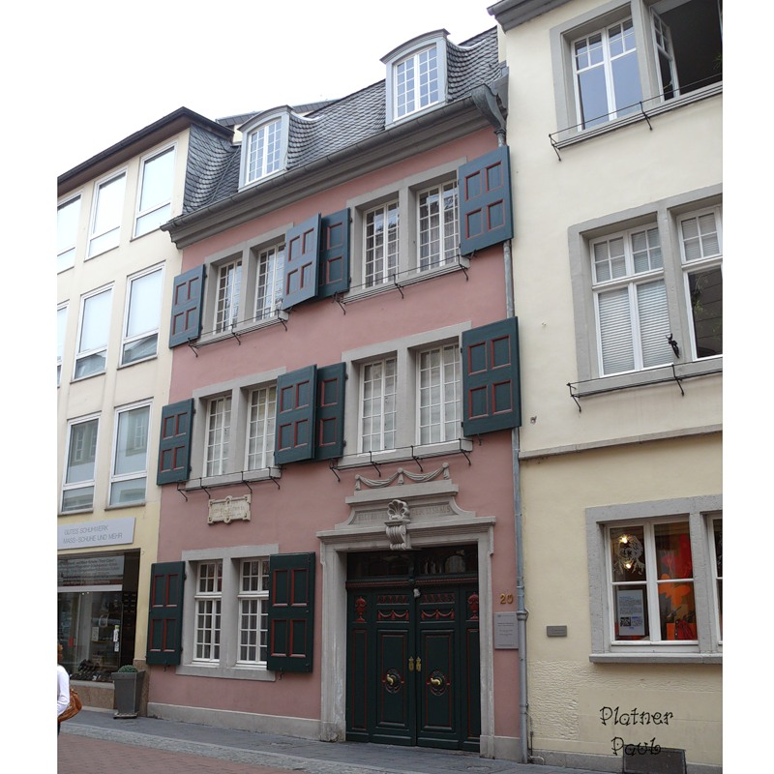
2. In welcher Stadt wurde Beethoven geboren?
a) Bonn, b) München, c) Weimar, d)Dresden

Slide 4
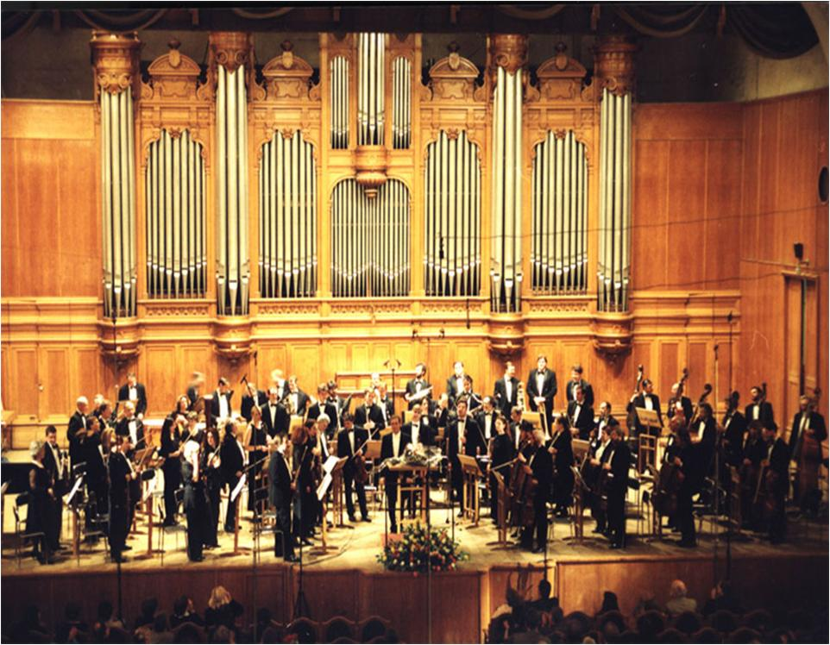
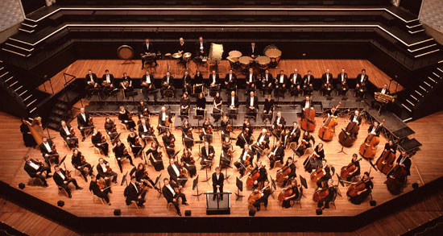
3. Zu welcher Musikrichtung gehört die berühmte „Mondscheinsonate"?
a) Rap, b) Volksmusik, c) Klassik, d)Jazz.

Slide 5
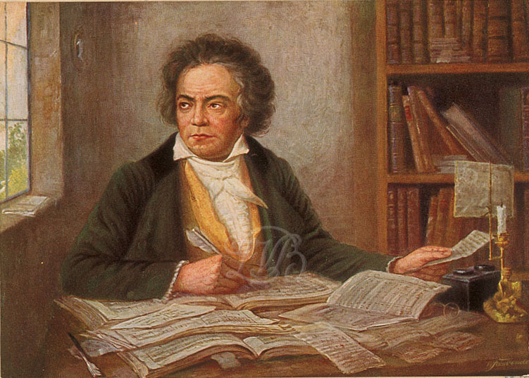
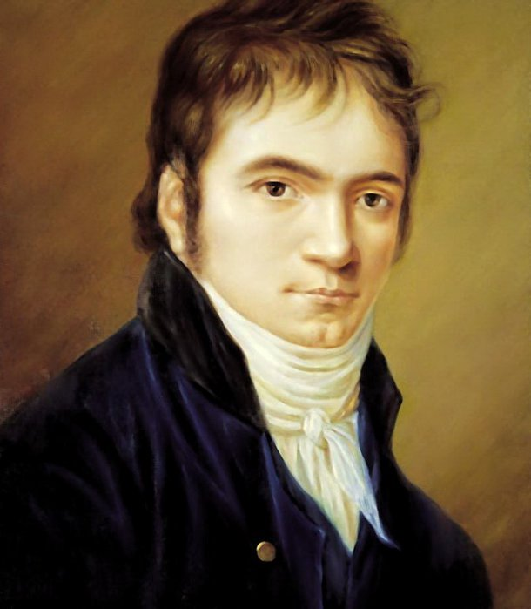
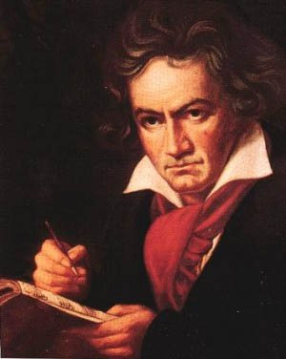
4. Wer hat die „Mondscheinsonate“ komponiert?
Johannes Brahms, b) Ludwig van Beethoven,
c) Richard Wagner, d) Franz Schubert

Slide 6
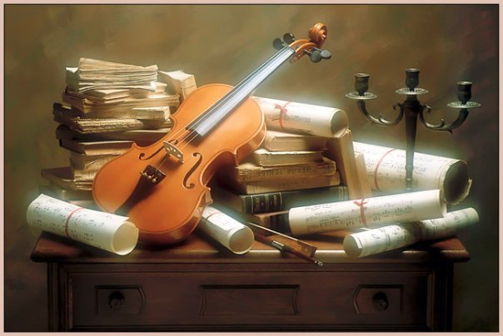
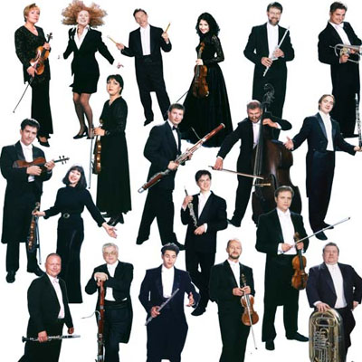
5. Was bedeutet das Wort „das Cello"?
a) Sportart, b) Musikinstrument, c) Kleidung, d) Tier

Slide 7
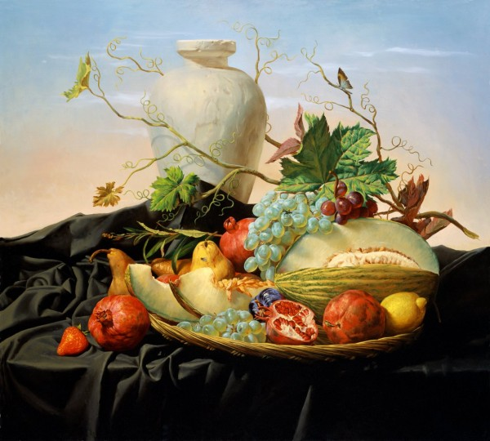
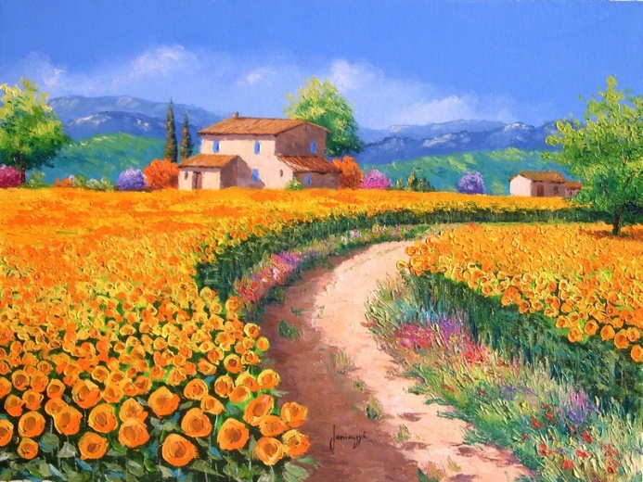
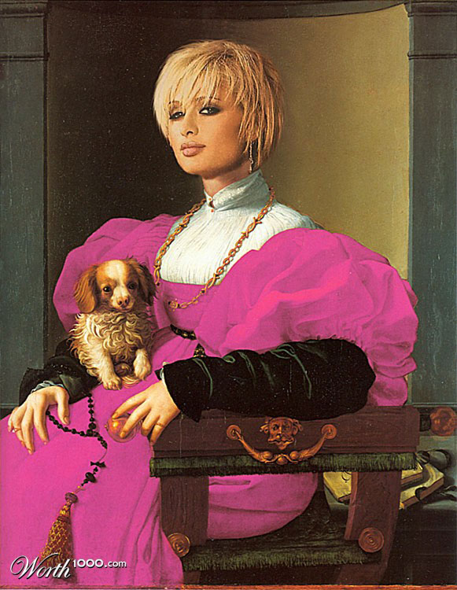
6. Welche Art der bildenden Kunst existiert nicht?
a) Landschaftsmalerei, b) Stilleben, c) Porträt, d) Lautleben

Slide 8
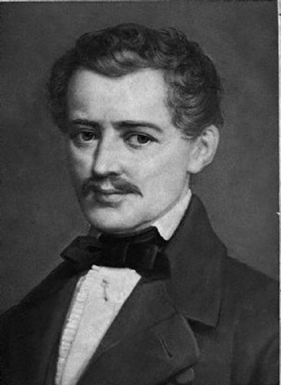
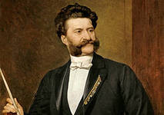
7. Wen nennt man „den König der Walzer"?
a) Robert Schumann, b) Joseph Haydn, c) Richard Wagner, d) Johann Strauß

Slide 9
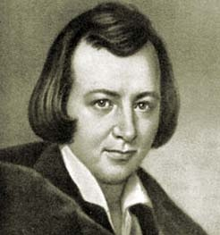
8. Welches Werk hat Heinrich Heine nicht geschrieben?
a) „Harzreise", b) „Buch der Lieder", c) „Faust", d) „Reisebilder"

Slide 10
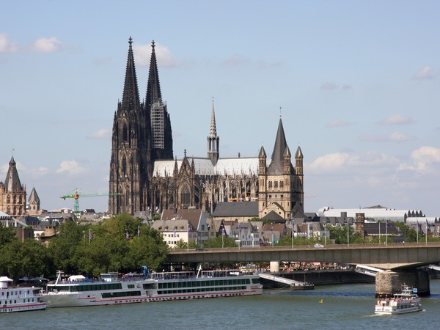
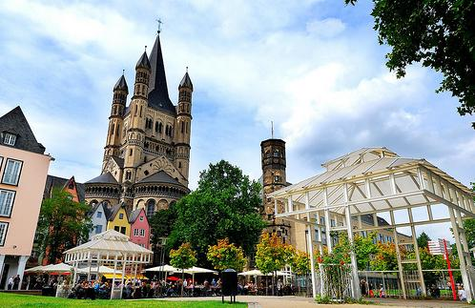
9. In welcher deutscher Stadt befindet sich der höchste Dom der Welt? a)Köln b)Ulm c)Leipzig d)Hamburg

Slide 11
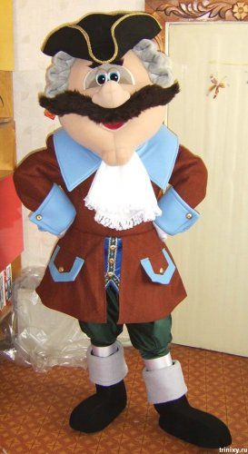
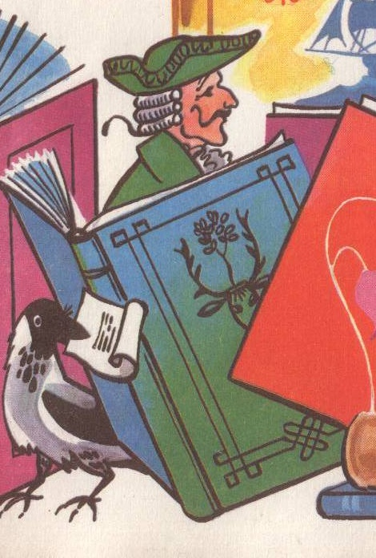
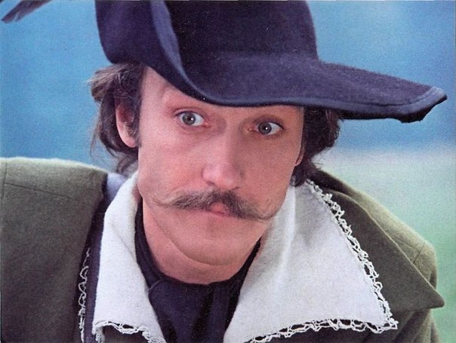
10. Wer ist der bekannteste Lügner und Träumer?
a) Nussknacker, b) Münchhausen, c) Willhelm Teil, d) Till Eulenspiegel

Slide 12
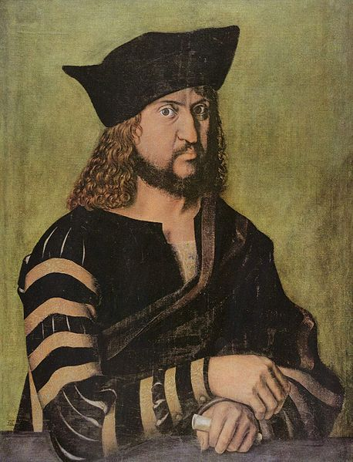
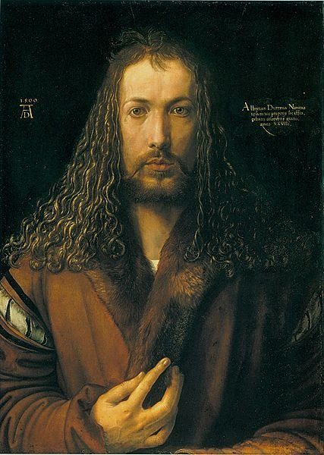
11. Welcher berühmte deutsche Maler hat nicht nur 70 Gemälde,
Zeichnungen, 100 Kupferstiche, 350 Holzschnitte sondern auch
Entwürfe der Münzen und Denkmäler geschaffen?
a) Albrecht Dürer, b) Oskar Kokoschka, c) August Macke, d) Paul Klee

Slide 13
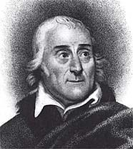
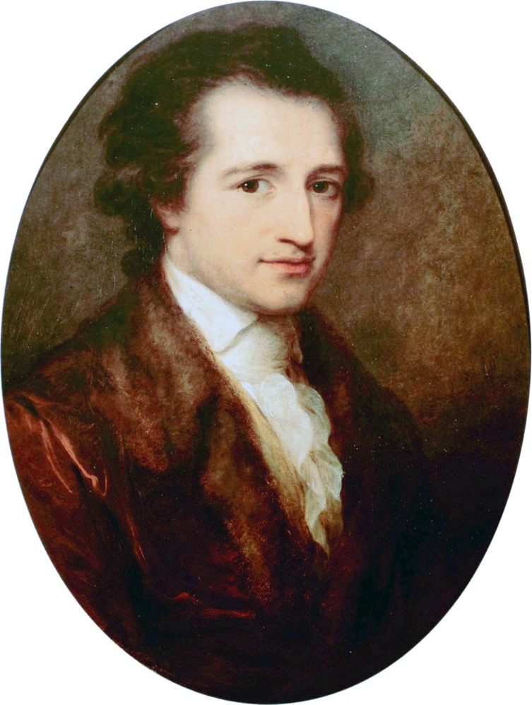
12. Wer war der Autor der 1823 veröffentlichten Gedichtsammlung
„Junge Leiden"?
Heinrich Heine, b) Frank Kafka,
c)Friedrich Schiller, d) Johann Wolfgang von Goethe

Slide 14
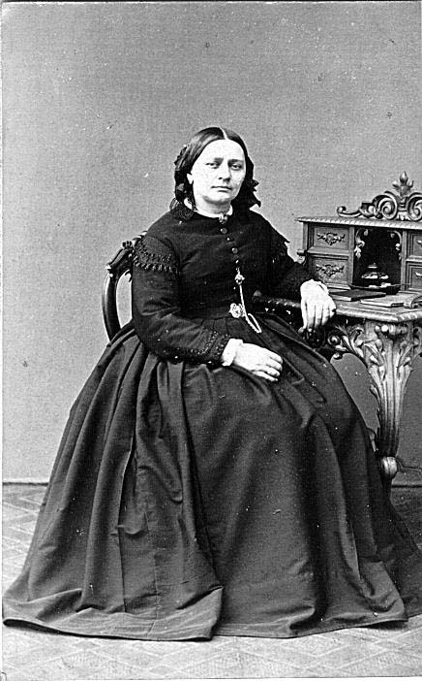
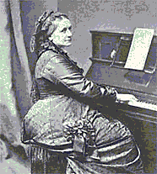
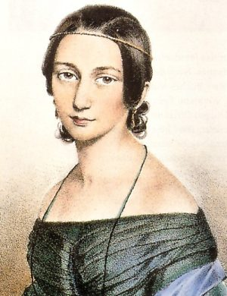
13. Wer war der Ehemann der berühmten deutschen Pianistin Clara Wieck?
a) Wagner, b) Schumann, c) Mendelssohn, d) Chopin

Slide 15
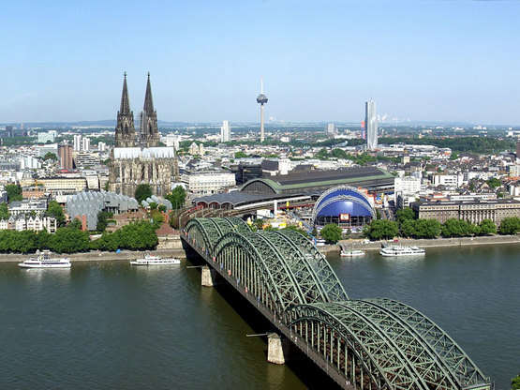
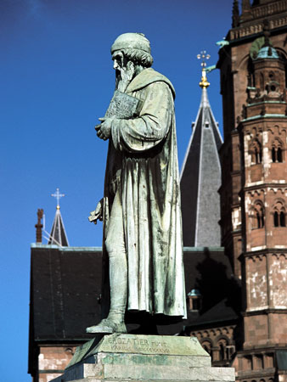
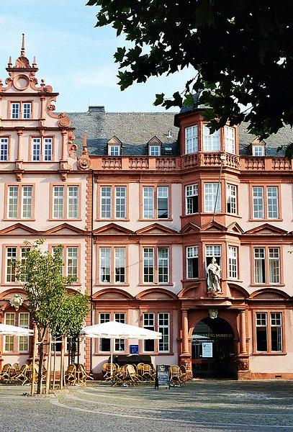
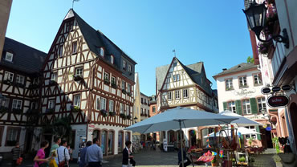
14. In welcher Stadt hat Guttenberg das erste Buch gedrückt?
a) Mainz, b) Köln, c) Frankfurt, d) Worms

Slide 16
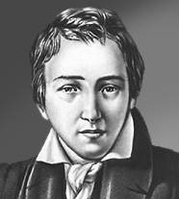
15. Wer hat die Zeilen gedichtet: „Ich weiß nicht, was soll es bedeuten, dass ich so traurig bin ..."?
a) Goethe, b) Heine, c) Schiller, d) Rilke

Slide 17
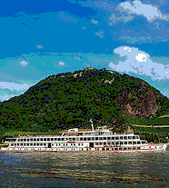
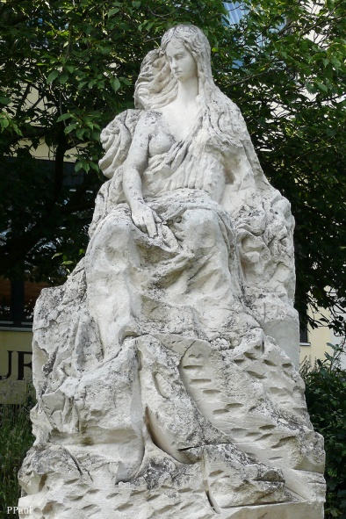
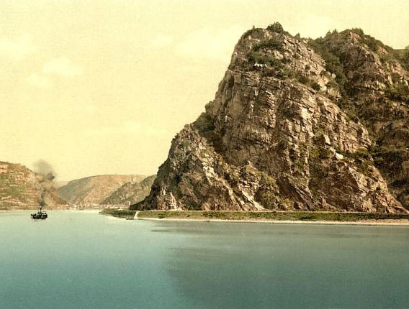
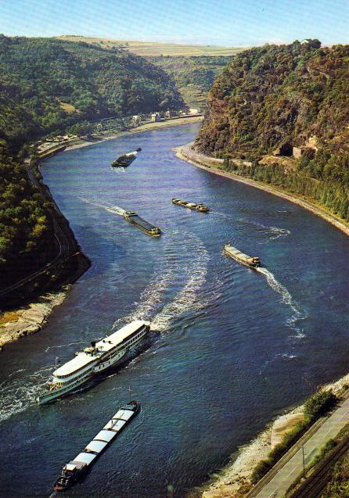
16. Welchen Fluss erwähnt H. Heine in seinem Gedicht „Lorelei"?
a) die Donau, b) die Oder, c) der Main, d) der Rhein

Slide 18
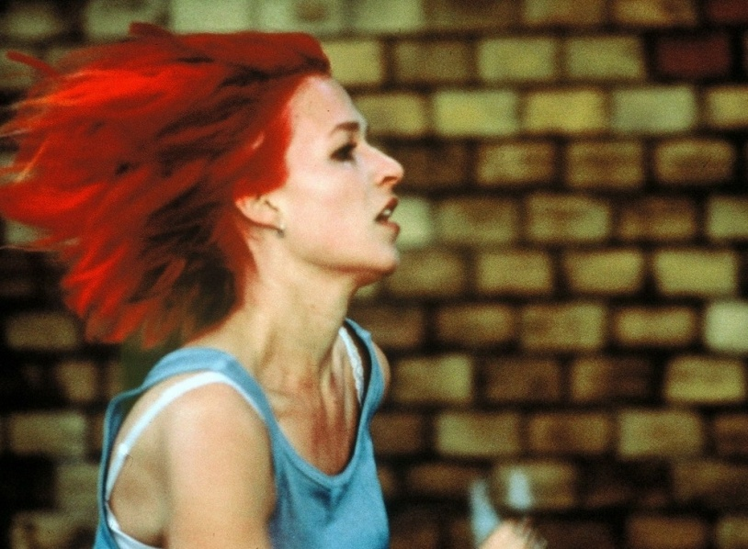
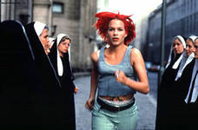
17. In welchem weltberühmten Film hat Franka Potente die Hauptrolle gespielt?
a) „Klavier", b)„Lola rennt", c) „Sekretärin", d) „Titanik"

Slide 19
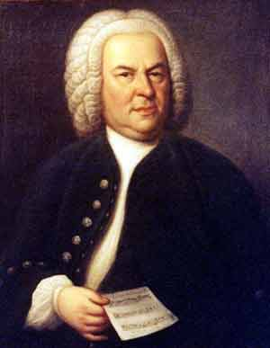
18. Welcher berühmte deutsche Komponist assoziiert sich mit dem „Wasser'?
a) Ludwig van Beethoven, b )Johannes Brahms, c) Johann Sebastian Bach,
d)Richard Wagner

Slide 20
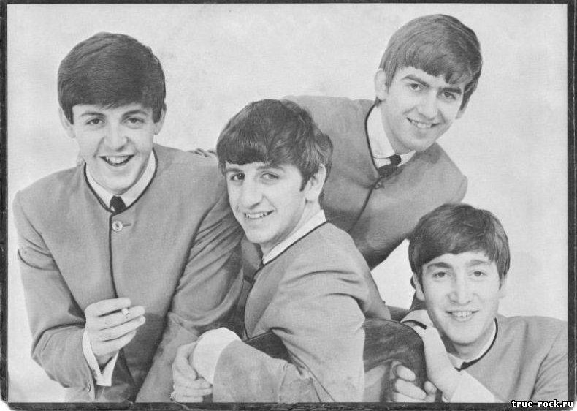
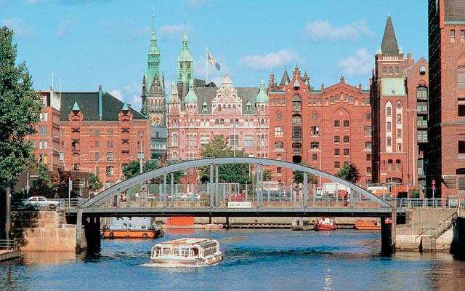
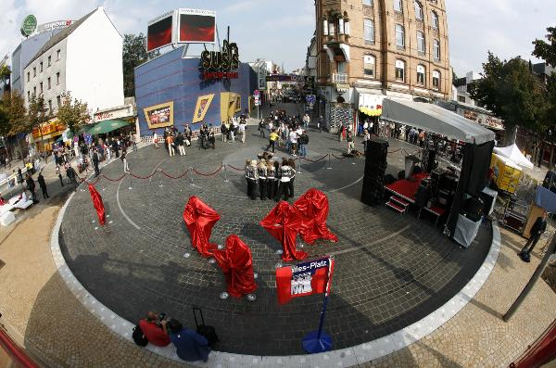
19. In welcher deutschen Stadt wurde das erste Album der Gruppe „Beatles" aufgenommen?
a) Berlin, b) Frankfurt am Main, c) Köln, d) Hamburg

Slide 21
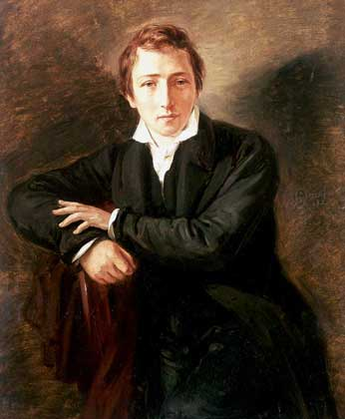
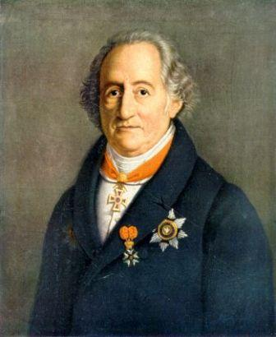
20. Wer hat den Roman „Doktor Faustus" geschrieben?
Johann Wolfgang von Goethe, b) Thomas Mann,
c) Heinrich Boll, d)Theodor Fontane

Slide 22

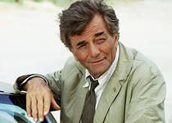

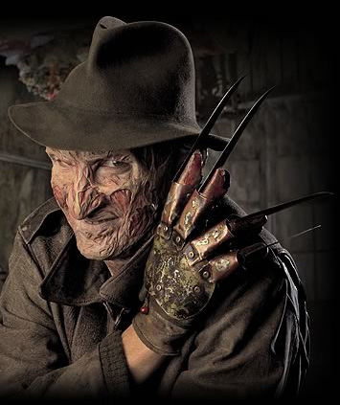
21. Zu welchem Genre gehört der Film „Titanik"?
a) Thriller, b) Drama, c) Trickfilm, d) Liebesfilm

Slide 23


22. Wer machte seine erste mathematische Entdeckung, als er 9 Jahre alt war? a)Albert Einstein b)Max Planck c)Karl Gauß d)Albert Schweitzer

Slide 24
23. Wer leitete den Thomanerchor, den Knabenchor? a)Mozart b)Schubert c)Johann Strauß d)Johann Sebastian Bach

Slide 25
24. Wer hat “Die Geschichten aus dem Wiener Wald”, “An der schönen blauen Donau” komponiert? a)Mozart b)Schubert c)Johann Strauß d)Johann Sebastian Bach

Slide 26



25. Wo wurden der Globus und die Taschenuhr erfunden? a)Dresden b)Nürnberg c)Weimar d)Leipzig

Slide 27



26. Welche Stadt nennt man die Stadt des Buches und die Stadt der Musik? a)Nürnberg b)Dresden c)Weimar d)Leipzig

Slide 28

27. Wie heißt das Geld in Deutschland? a)Dollar b)Rubel c)Euro d)D-Mark

Slide 29



28. Das ist die drittgrößte Stadt in der BRD, ”eine Weltstadt mit Herz” a)München b)Dresden c)Erfurt d)Hamburg

Slide 30
Ответы на викторину:
2b, 3a, 4c, 5b, 6b, 7d, 8d, 9c, 10a, 11b, 12a, 13a, 14b, 15a, 16b, 17d, 18b, 19c, 20d, 21b, 22d, 23d, 24c, 25b, 26d, 27c, 28a.

